Slide 1
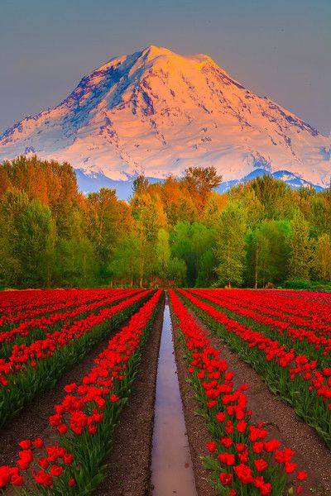
সবাইকে স্বাগতম

Slide 2
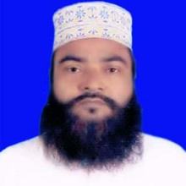
শিক্ষক পরিচিতি
আ,ও,ম ফারুক হোসাইন সুপার বড় দারোগা হাট স,উ,ই দাখিল মাদ্‌রাসা
সীতাকুন্ড,চট্টগ্রাম।
aomfaruk1177@gmail.com
মোবাইল-০১৮১৮৪৩৩৪৮৬

Slide 3
বিষয় পরিচিতি
শ্রেনি-তৃতীয়
বিষয়-বাংলা
সময়-৪০ মিনিট

Slide 4
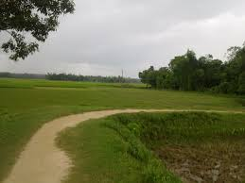
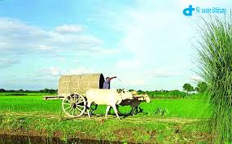
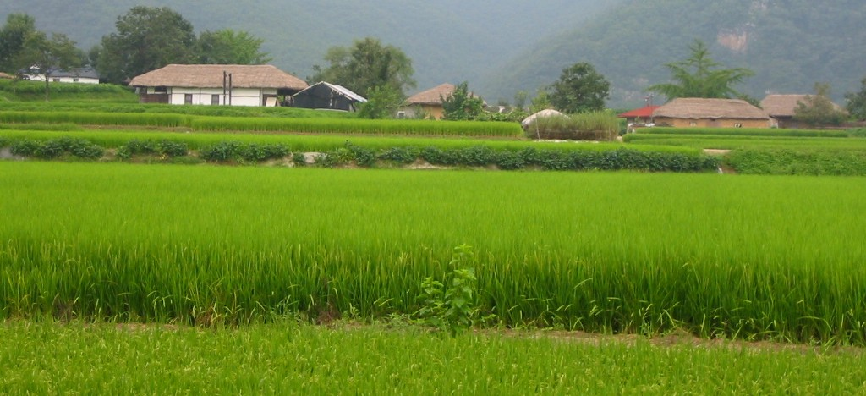
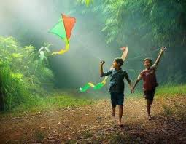
পূর্বজ্ঞান যাচাই

Slide 5
পাঠ ঘোষনা
পাঠ-আমাদের গ্রাম
অধ্যায়-১৩
পৃষ্ঠা-৫৯

Slide 6
শিখনফল
১। শোনা-
২.১.২-কবিতা শুনে বুঝতে পারবে।
২।বলা-
২.১.৩- পাঠ্য বইয়ের কবিতা শ্রবনযোগ্য স্বরে আবৃত্তি করতে পারবে।
৩। পড়া-
২.২.২- প্রমিত উচ্চারণে কবিতা আবৃত্তি করতে পারবে।
৪। লেখা-
২.১.২- পাঠ্যপুস্তকের কবিতা লিখতে পারবে।

Slide 7
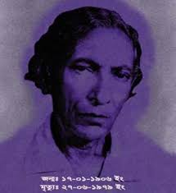
কবি পরিচিতি
নামঃ- বন্দে আলী মিয়া
জন্মঃ- ১৯০৬ সালের ১৭ জানুয়ারী
জন্ম স্থানঃ- পাবনা জেলার রাধানগর গ্রামে জন্মগ্রহণ করেন

Slide 8
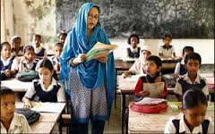
পাঠ উপস্থাপন

Slide 9
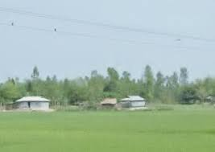
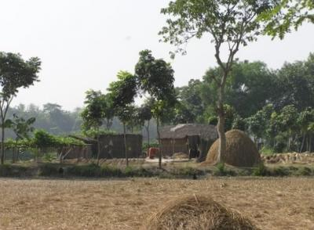
আমাদের ছোট গাঁয়ে ছোট ছোট ঘর

Slide 10
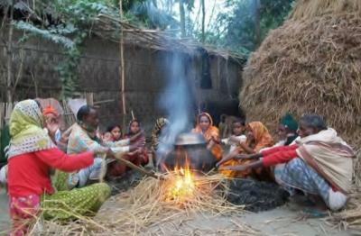
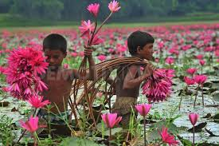
থাকি সেথা সবে মিলে নাহি কেহ পর

Slide 11
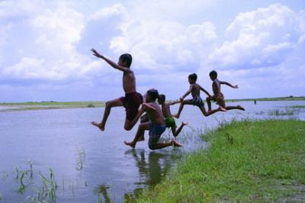
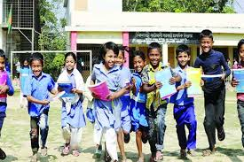
পাড়ার সকল ছেলে মোরা ভাই ভাই
একসাথে খেলি আর পাঠশালে যাই

Slide 12
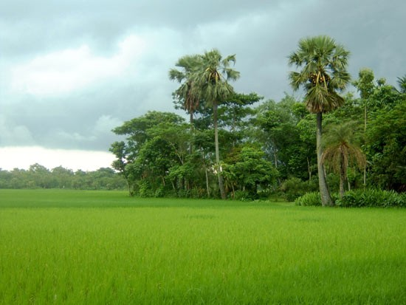
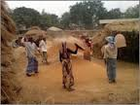
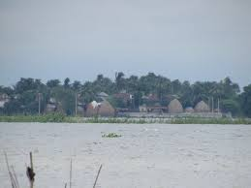
মাঠভরা ধান আর জলভরা দিঘি

Slide 13
সকালে সোনার রবি পুব দিকে ওঠে

Slide 14
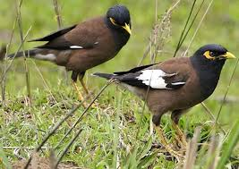
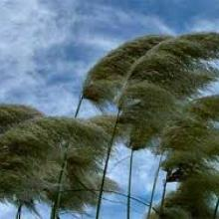
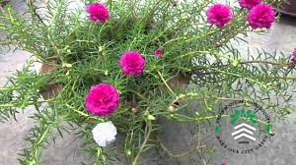
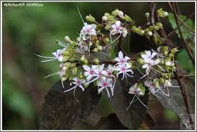
পাখি ডাকে,বায়ু বয়, নানা ফুল ফোটে

Slide 15
এসো জেনে নেই
এক শব্দের অনেক অর্থ
চাঁদ=চন্দ্র,শশী,সুধাকর।
রবি=সূর্য,দিনমণি,দিবাকর।
বায়ু=বাতাস,হাওয়া,সমির।

Slide 16
একক কাজ
শব্দার্থ লিখ
সেথা =
পাঠশালা =
কিরণ =

Slide 17
দলীয় কাজ
(কবিতা থেকে খুজে বের করে লিখবে)
সবুজ দল
১। গায়ের ঘরগুলো দেখতে কেমন?
২।ছেলেমেয়েরা একসাথে কি করে?
লাল দল
১। গায়ের ঘরগুলো দেখতে কেমন?
২।ছেলেমেয়েরা একসাথে কি করে?

Slide 18
মূল্যায়ন
১।সকালে সোনার রবি কোন দিকে ওঠে?

Slide 19
বাড়ির কাজ
১।কবিতার লাইন থেকে প্রথম পাঁচটি লাইন লিখে নিয়ে আসবে।

Slide 20
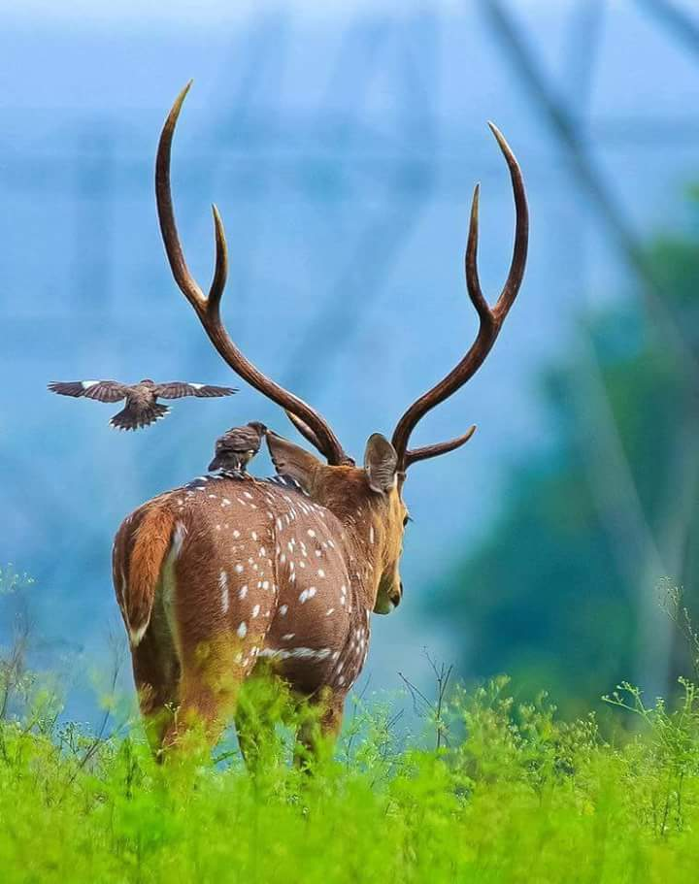
ধন্যবাদ

